Slide 1
Перемещение и пройденный путь. Скорость равномерного прямолинейного движения

Slide 2
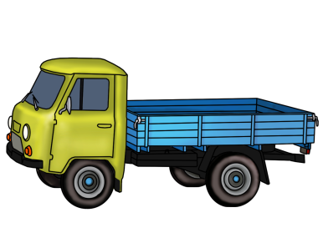
Перемещение
y
Перемещением называется направленный отрезок, проведённый из начального положения тела в его конечное положение.
Перемещение — это векторная величина!
Перемещение — это изменение радиус-вектора
$$\vec{s}$$
$$∆\vec{r}$$
$$\vec{r_{2}}$$
$$\vec{r_{1}}$$
x

Slide 3
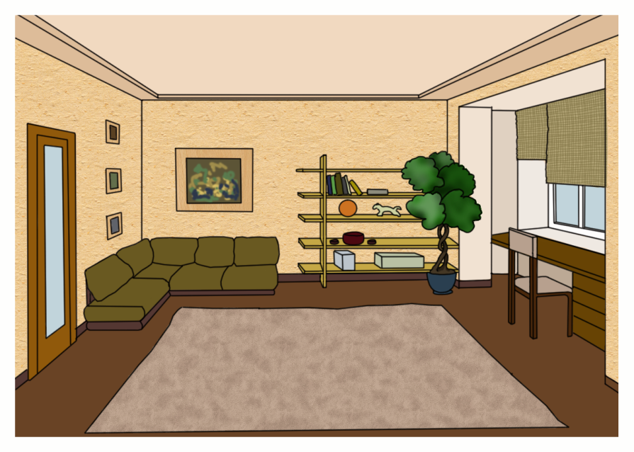
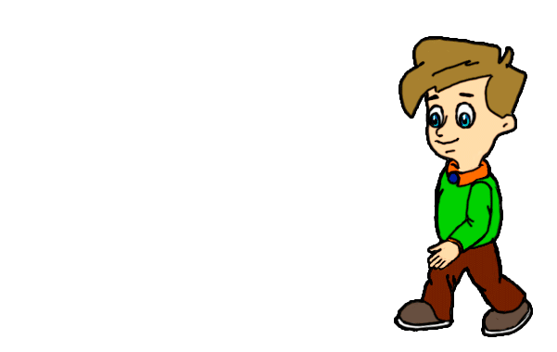
Перемещение и пройденный путь
Перемещение и пройденный путь — это не одно и то же!

Slide 4
Перемещение и пройденный путь
Перемещение и пройденный путь — это не одно и то же!

Slide 5
Перемещение и пройденный путь
Перемещение и пройденный путь — это не одно и то же!

Slide 6
Перемещение и пройденный путь
Перемещение и пройденный путь — это не одно и то же!
$$\vec{s}$$
$$\vec{s}=0$$
$$s≠0$$

Slide 7
Перемещение и пройденный путь
Перемещение и пройденный путь — это не одно и то же!
$$\left|\vec{s}\right|≤s$$
$$1 м$$
$$1 м$$
$$1 м$$
$$1 м$$
$$\vec{s}$$
$$\left|\vec{s}\right|=2,23 м$$
$$s=4 м$$

Slide 8
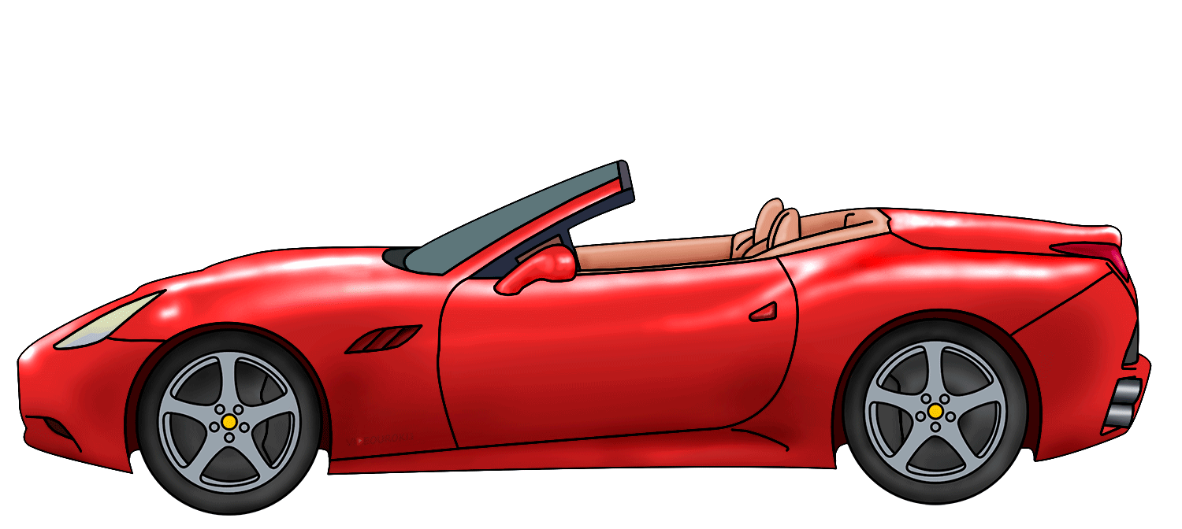
Скорость равномерного прямолинейного движения
Равномерное прямолинейное движение — это движение, при котором тело двигается только по прямой и проходит одинаковый путь за равные промежутки времени.
$$t=1 ч$$
$$t=2 ч$$
$$t=3 ч$$
x, км
0
100
200
300

Slide 9
Скорость равномерного прямолинейного движения
Скорость равномерного прямолинейного движения — это величина, равная отношению перемещения к промежутку времени, в течение которого это перемещение произошло.
$$\vec{v}=\frac{\vec{s}}{∆t}=\frac{∆\vec{r}}{∆t}$$
$$∆t>0$$
$$v=\frac{\left|\vec{s}\right|}{∆t}=\frac{\left|∆\vec{r}\right|}{∆t}$$
Скорость — это векторная величина!

Slide 10
Точка $М_{1 }$является начальной точкой тела с координатами (10;6), а точка $М_{2 }$является конечной точкой тела с координатами (15;3). Найдите скорость перемещения, если в точке $М_{1 } t=2 с$, а в точке $М_{2 }$, $t=8 с$.
y, м
$$\left|\vec{r_{n}}\right|=\sqrt{x_{n}^{2}+y_{n}^{2}}$$
$$v=\frac{\left|∆\vec{r}\right|}{∆t}$$
Дано:
$$\left|∆\vec{r}\right|=\left|\vec{r_{2}}\right|−\left|\vec{r_{1}}\right|$$
6
$$М_{1 }$$
$$М_{1 }(10;6)$$
$$v=\frac{\sqrt{{(15−10)}^{2}+{(3−6)}^{2}}}{8−2}$$
$$М_{2 }(15;3)$$
$$∆\vec{r}$$
$$∆y$$
$$\vec{r_{1}}$$
4
$$t_{1}=2 c$$
α
31$°$
$$М_{2 }$$
3
$$v=0,97≈1 м/с$$
$$t_{2}=8 c$$
2
$$∆x$$
$$tgα=\frac{∆y}{∆x}$$
$$\vec{v} − ?$$
$$\vec{r_{2}}$$
x, м
5
10
15

Slide 11
Основные выводы
Перемещение — это направленный отрезок, проведённый из начального положения тела в его конечное положение.
Пройденный путь — это расстояние, которое преодолело тело в процессе движения.
Равномерное прямолинейное движение — это движение, при котором тело двигается только по прямой и проходит одинаковый путь за равные промежутки времени.
Скоростью тела называется величина, равная отношению его перемещения к промежутку времени, в течение которого это перемещение произошло.
Модулем скорости называется расстояние, пройденное телом за единицу времени.

